Slide 1

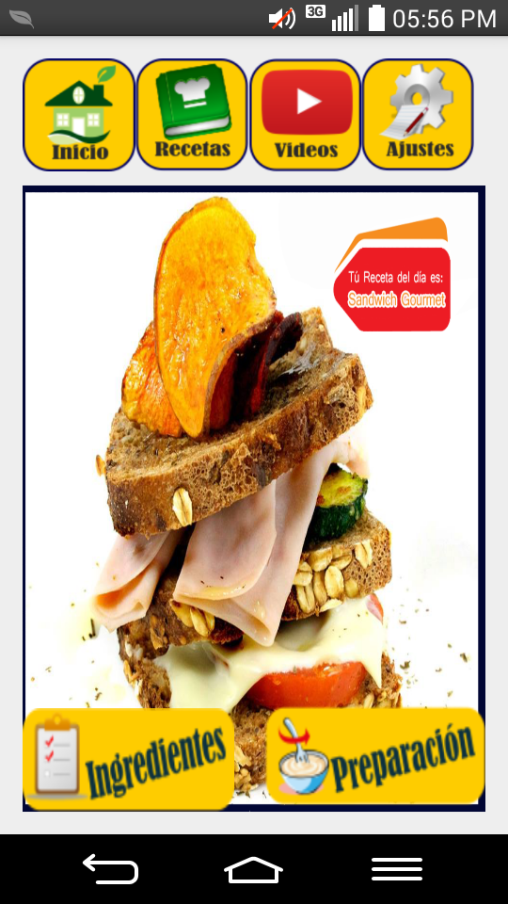


UNIVERSIDAD NACIONAL
JOSÉ MARÍA ARGUEDAS
APLICACIÓN MOVIL CREADA PARA LA PREPARACIÓN DE RECETAS DE COSCINAS EN LA PLATAFORMA ANDROID STUDIO
INTEGRANTE :
Ccahuana Huamaní Mayuri

Slide 2
MODULOS

Slide 5
La aplicación tiene como fin guiar al usuario durante todo el proceso de preparación de un plato de comida. Optimizar el tiempo y recursos de los usuarios, sean estos expertos o principiantes en la preparación de alimentos. Dando recomendaciones de platos que puedan preparar con los ingredientes que tienen en sus hogares.

